Slide 1
Rozvojová politika EU
Listopad 2024

Slide 2
Logika rozvojové politiky EU
Spousta aktérů a zdrojů – členské státy samy a skrze EDF, Evropská komise
Historická odpovědnost za koloniální minulost
Zajištění si přísunu základních surovin
Otevření bývalých kolonií obchodu a investicím
Vlajková loď zahraniční politiky před tím, než vznikla společná zahraniční politika

Slide 3
Minulost
Jisté formy rozvojové pomoci lze vysledovat už v začátcích evropské integrace – francouzské kolonie ve světě
První dekády lze pojmenovat „post-koloniální rozvojová politika“
1963 – Smlouva z Yaoundé – formalizace rozvojové politiky směrem k 18 africkým státům
Zemědělství a infrastruktura
1975 – Dohoda z Lomé

Slide 4
Maastricht – 3Cs
Koordinace – ČS a EK, též koordinace s jinými mezinárodními tělesy
Komplementarita – rozvojová politika jako sdílená mezi ČS a EU
Koherence – rozvojové cíle mají být začleněny do všech politik EU

Slide 5
Dohoda z Cotonou
„Triumf realismu nad idealismem“
Vyjednáno 2000 s platností na 20 let, nyní hledání možností post-Cotonou
Velké změny v logice rozvojové pomoci – ta se stále více stává součástí zahraniční politiky
Politické a bezpečnostní otázky (mír, vládnutí, migrace)
Kondicionalita – pomoc založena nejen na potřebách, ale také na výkonu
Konec obecného nerecipročního modelu – kontroverzní EPAs
Country Strategy Papers
Dlouhá tranzice směrem k další dohodě

Slide 6
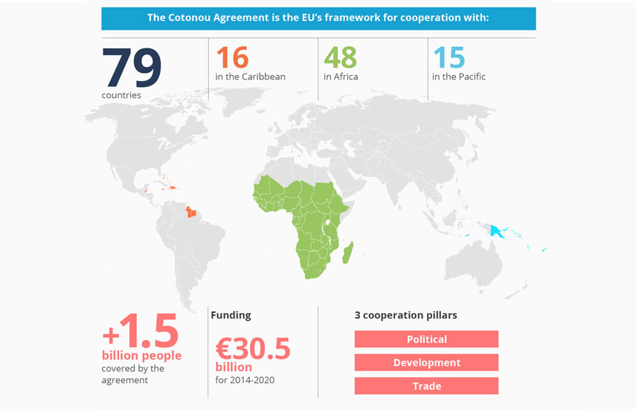

Slide 7
Samojská dohoda
Nakonec podepsáno až v listopadu 2023, uplatňováno provizorně od ledna 2024
Obsahuje principy a pokrývá následující prioritní oblasti :
Democracie a lidská práva
Udržitelný ekonomický růst a rozvoj
Klimatická změna
Lidský a sociální rozvoj
Mír a bezpečnost
Migrace a mobilita

Slide 8
Everything but Arms
Vytvořeno 2001
Preferenční přístup na trh pro LDCs
Podkopává solidaritu mezi zeměmi ACP

Slide 9
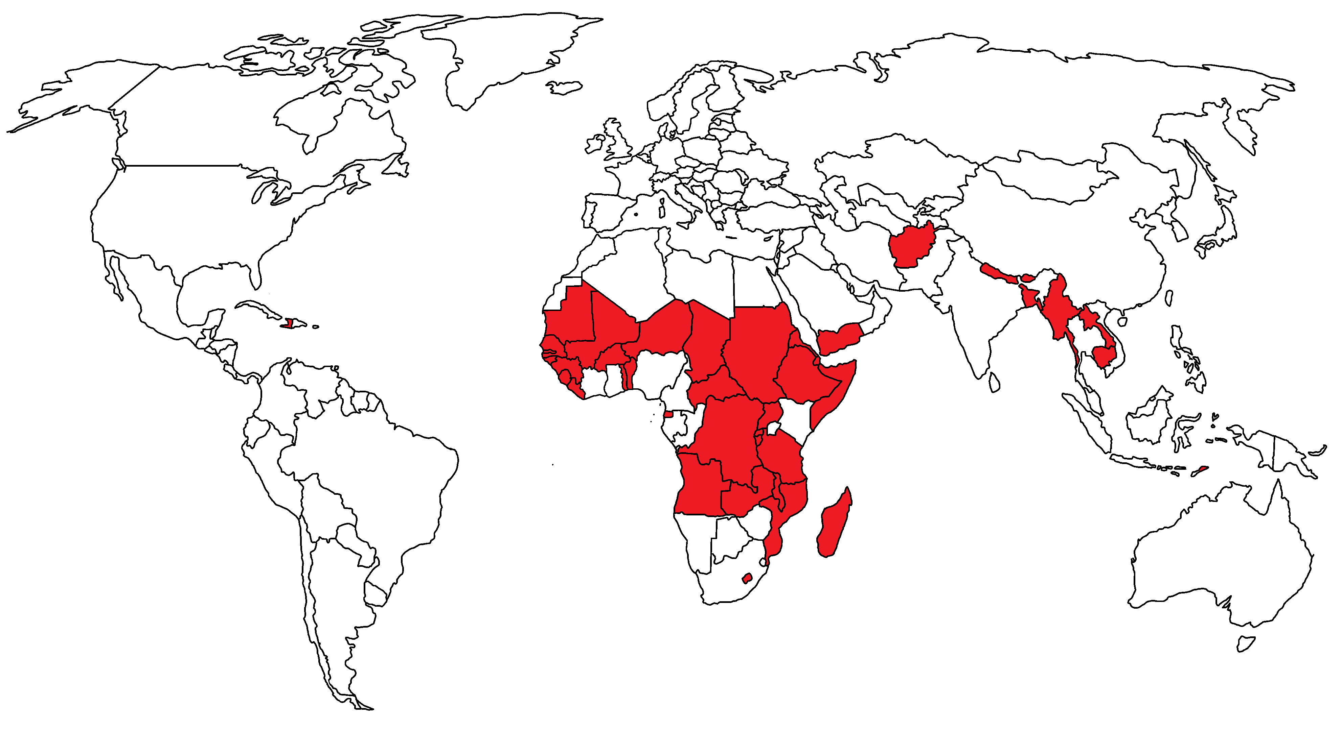

Slide 10
Evropský konsenzus o rozvoji
2005
Rozsáhlé debaty mezi členskými státy
„Normativní síla Evropa“
Bezpečnost jako podmínka rozvoje
V roce 2017 přijat nový dokument v rámci Agendy 2030 OSN

Slide 11
EDF
Specifický – stál mimo rozpočet EU, je plněn přímo členskými státy – od roku období 2021-2027 změna, stal se součástí rozpočtu EU jako část NDICI
Představoval 30 procent veškerých prostředků rozvojové pomoci EU
Postupně narůstal až na 22 miliard EUR (2008-13), 30 miliard EUR (2014-20) – minimální nárůst
Dobrá „value for money“

Slide 12
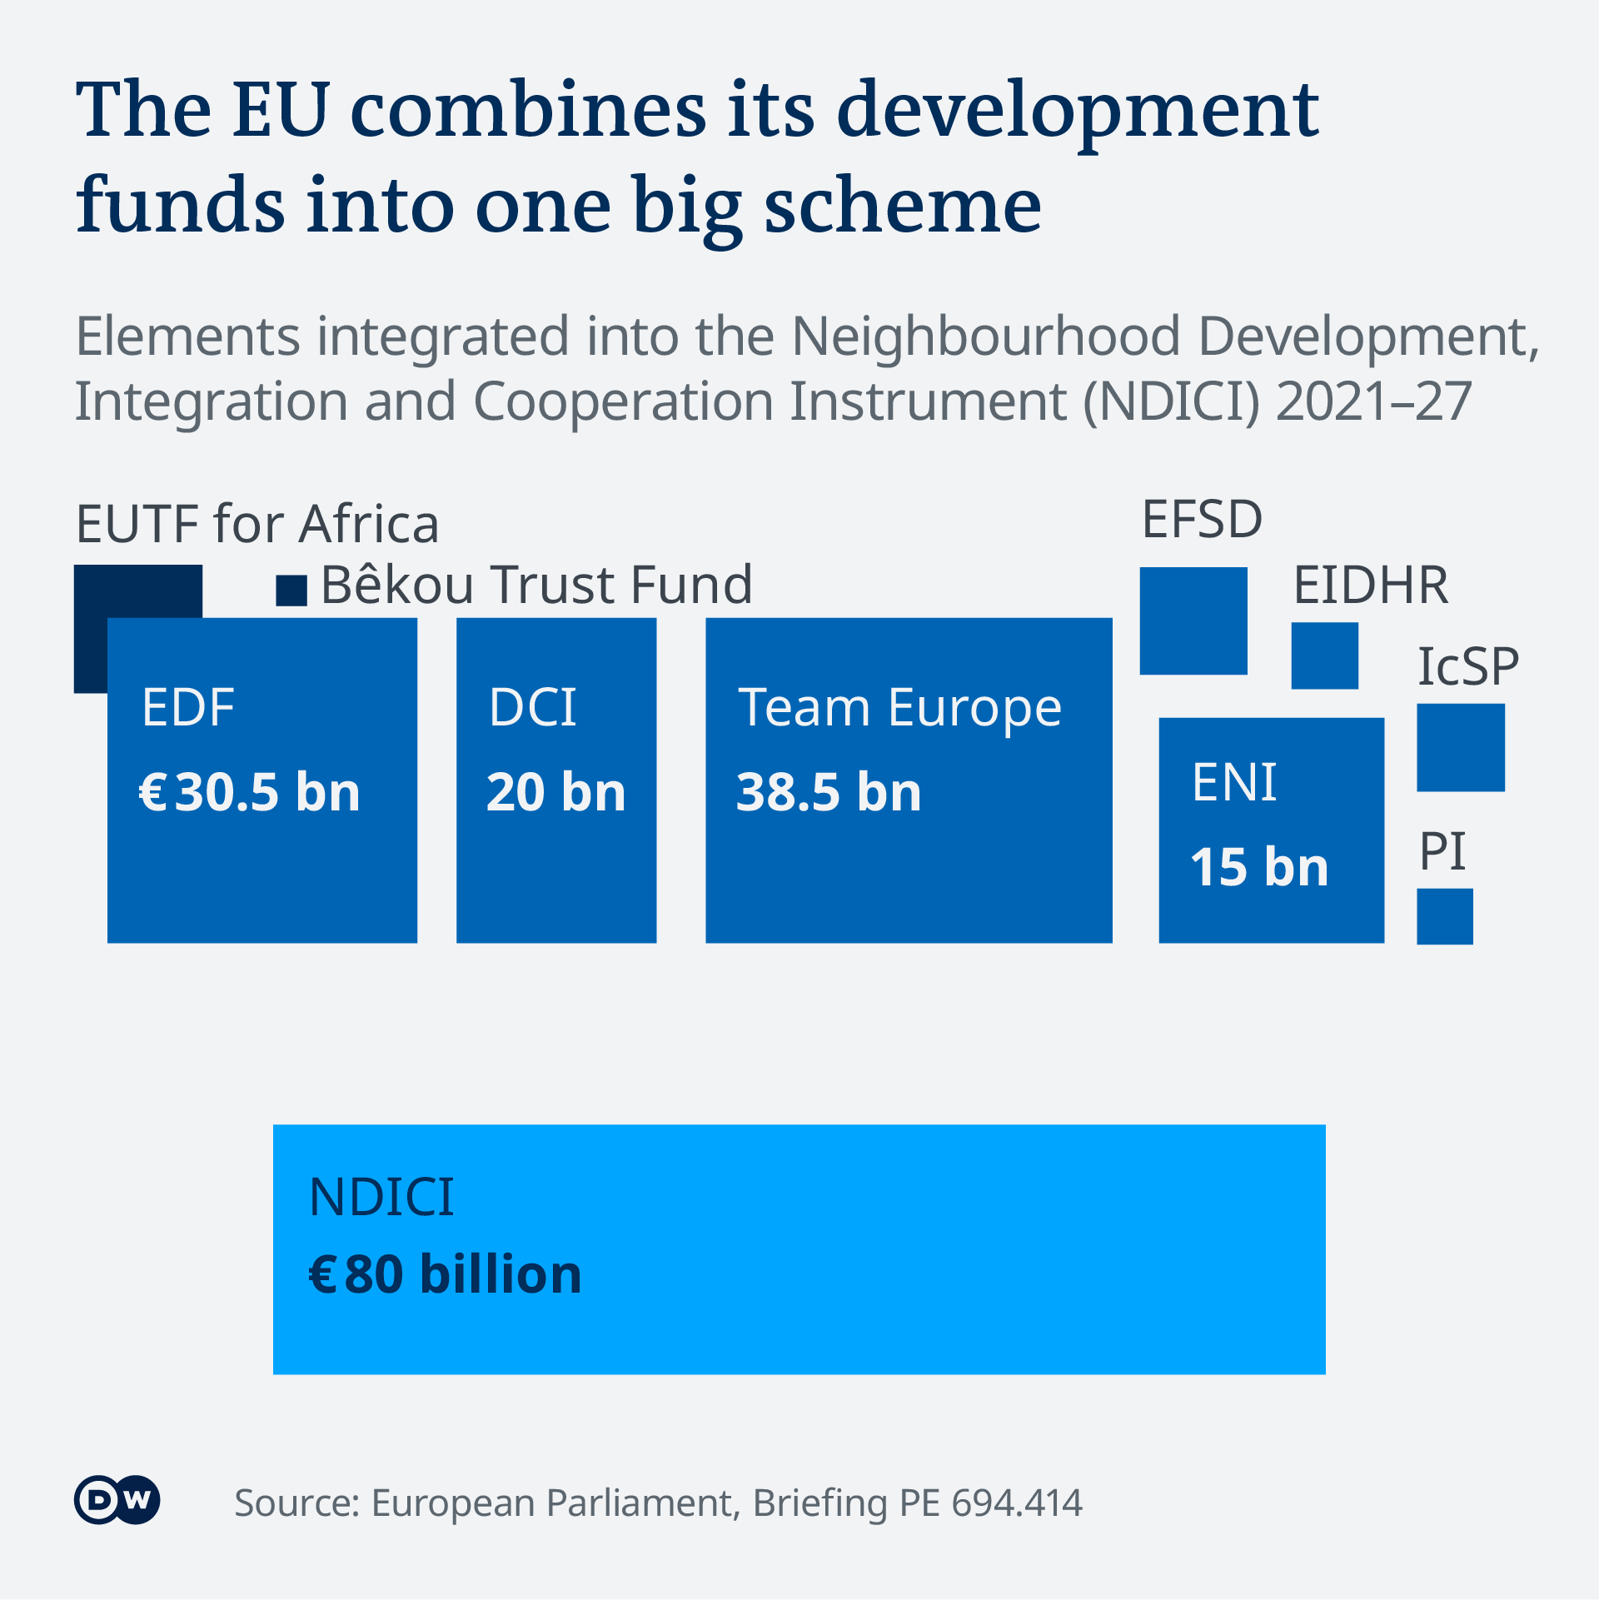

Slide 13
EU ODA závazky
Celková ODA zemí EU by měla být 0.7 procenta HND ve starých členských státech a 0.33 procenta v nových
Economická krize vedla ke škrtům v ODA
ČS platily v roce 2011 v průměru 0.43 procenta, 2015 naprostá většina závazek nesplnila
Nyní cíl do 2030
V současné době se EU dostala nad 0.5 procenta

Slide 14
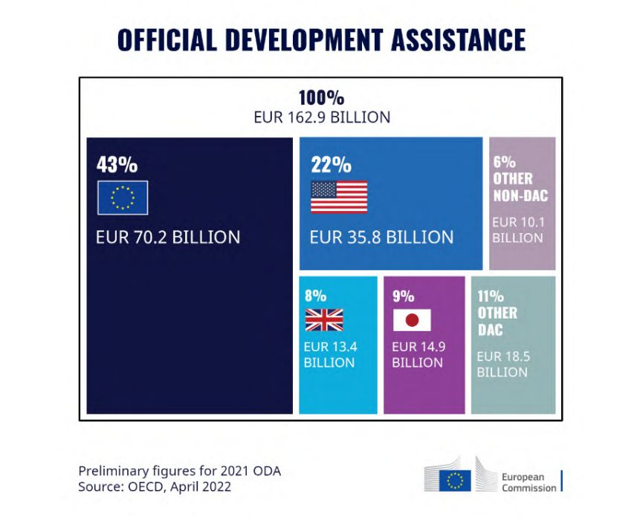

Slide 15
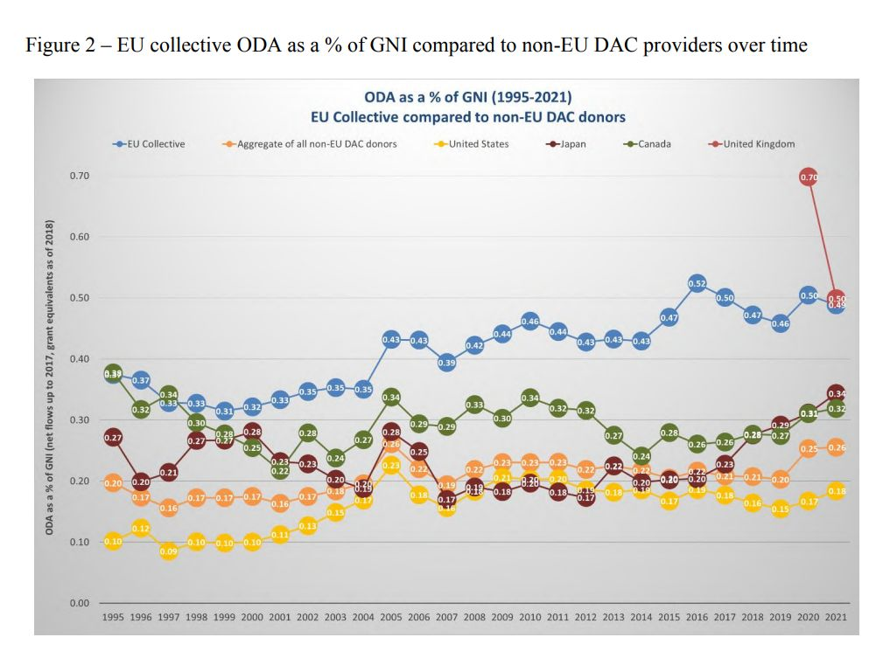

Slide 16
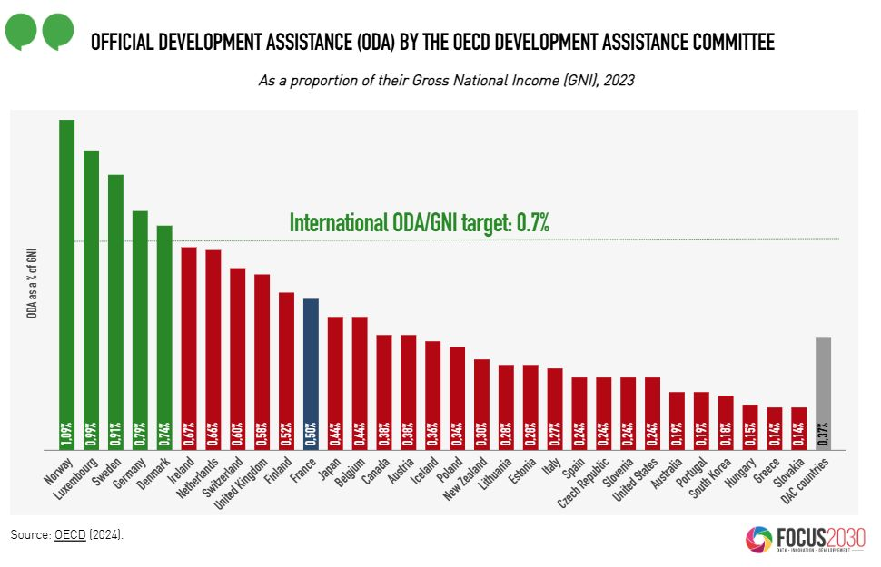

Slide 17
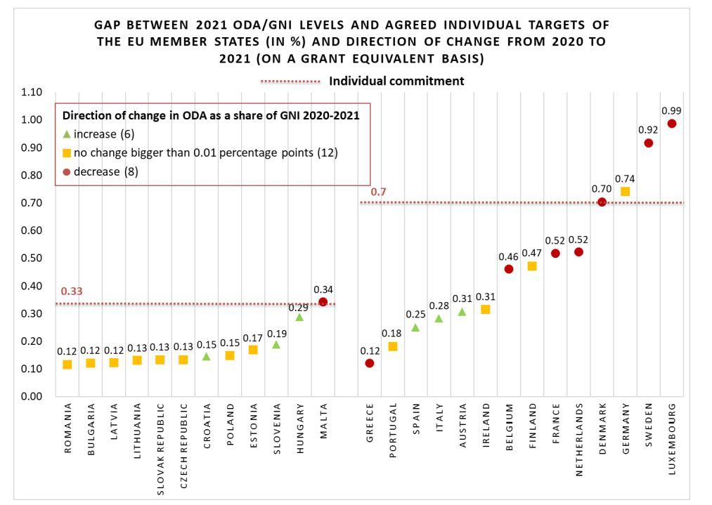

Slide 18
Rozvojová soutěž?
Důležitost EU jako poskytovatele pomoci klesá s ohledem na vstup jiných partnerů
Tradičně největším donorem jako stát jsou USA, silné je i Japonsko a Austrálie
Čína stále silnější v Africe a jiných částech světa

Slide 19
Problémy související s pomocí
Paralelní existence pomoci ČS a EU
Otázka kompetencí
Státy, které dávají na pomoc hodně peněz, si chtějí zachovat kompetence
Státy SVE hrají menší roli
DG DEVE a Trade a EEAS nesdílejí společnou vizi rozvojové politiky
Bude se započítávat čím dál víc spolupráce v oblasti migrace

Slide 20
Humanitární pomoc
ECHO Department v rámci Komise
EU sama o sobě druhým největším donorem po USA
EK a ČS dohromady představují polovinu celkové humanitární pomoci

Slide 21
Kritika stávající rozvojové pomoci
Easterly – Břímě bílého muže
- Plánovači vs Hledači
- Globální plány nefungují
- Mělo by dojít k zangažování místních
Moyo – Dead Aid
- Pomoc způsobuje závislost, podporuje korupci a ve svém důsledku i špatné vládnutí
- Je třeba zangažovat soukromý sektor
Oproti těmto autorům stojí například Jeffrey Sachs – „The End of Poverty“ – zvýšením pomoci jsme schopni vymítit chudobu

Slide 22
Problémy spojené s rozvojovou pomocí
Státy si na pomoc „zvyknou“
Nízká efektivita – měří se celková objem pomoci, horší je to s její kvalitou
Nedostatečná provázanost s jinými politikami bohatých států – migrační (remitence), obchodní

